Slide 1


Univerzitet u Nišu Elektronski fakultet
Diplomski rad
Sistem za prepoznavanje lica zasnovan na Raspberry Pi platformi
Autor: Veljko Radosavljević 17373
Mentor: Prof.dr Tatjana Nikolić
Niš, oktobar 2023.

Slide 2

Uvod
U današnjem svetu u kojem život postaje sve složeniji, bezbednost i kontrolisani pristup određenim prostorima i resursima predstavljaju važne izazove.
Tradicionalni metodi autentifikacije, kao što su korisnička imena i lozinke, tagovi, kartice, često su nedovoljni za obezbeđivanje visokog nivoa sigurnosti usled podložnosti ovih metoda na falsifikovanje, krađu i propuste u pamćenju korisnika.
Zato su potrebna bolja rešenja za autentifikaciju koja pružaju veći nivo bezbednosti. Ova istraživanja istražuju tehnologiju prepoznavanja lica kao jedno od mogućih rešenja.
Statistika istraživanja tehnologije „detecije lica“

Slide 3
Tehnologija i sistem za „prepoznavanje lica“
Koncept „prepoznavanja lica“
„Prepoznavanje lica“ je tehnologija koja omogućava identifikaciju ili verifikaciju identiteta osoba na osnovu njihovih karakterističnih crta lica.
Ova tehnologija ima široku primenu u različitim aplikacijama, uključujući sigurnost, upravljanje identitetom, praćenje prisustva i mnoge druge.

Slide 4

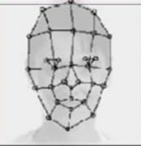
Osnovni koraci u procesu „prepoznavanja lica“
Proces prepoznavanja lica sastoji se od nekoliko koraka:
Detekcija lica
Izdvajanje karakteristika
Upoređivanje sa referencama
Donošenje odluke
Odgovor sistema
Grafikon skupa lica

Slide 5
Tehnologija „prepoznavanja lica“
Tehnologija prepoznavanja lica koristi napredne tehnike obrade slike i računarskog vida, uključujući veštačku inteligenciju i duboko učenje, kako bi postigla precizne rezultate.
Ova tehnologija ima široku primenu, od sistema za sigurnost i zaštitu podataka do pametnih telefona i društvenih mreža.

Slide 6
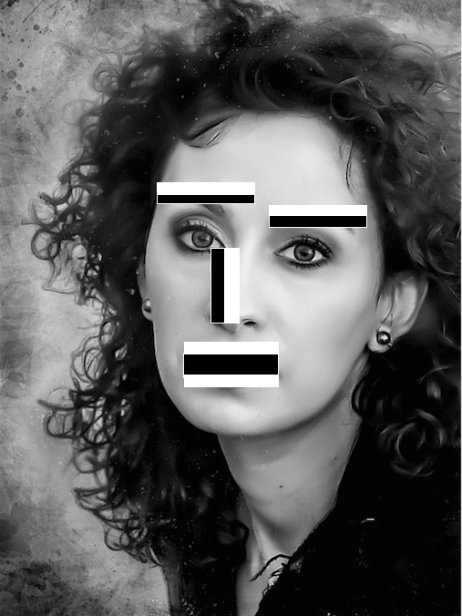
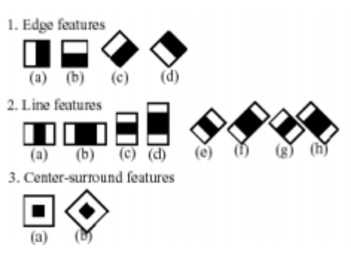
Haar-Cascade algoritam
Haar-Cascade algoritam predstavlja efikasan metod za detekciju objekata na slikama, a posebno se ističe u detekciji lica. Ovaj algoritam koristi Haar-ove karakteristike za analizu različitih regija na slici i primenjuje se na različitim delovima lica, uključujući oči, nos, usne i druge karakteristične regije.
Prednosti i ograničenja:
Haar-Cascade algoritam nudi brzu detekciju i preciznost, ali ima i svoja ograničenja u situacijama sa promenljivim osvetljenjem i perspektivom. Razumevanje ovih prednosti i ograničenja pomaže u adekvatnom korišćenju algoritma u aplikacijama.
Uobičajene Haar-ove karakteristike i njihova primena na licu

Slide 7
Preprocesiranje i izdvajanje karakteristika
Za izdvajanje karakteristika koristi se LBPH algoritam (Local Binary Pattern Histogram) , radi sa visokim stepenom diskriminacije i karakteristike slika se izdvajaju u realnom vremenu.
Metoda LBPH algoritma je podeljena u 2 faze:
Faza treninga
Faza procene
Princip rada LBPH:
Slika se deli na regione
LBP operator se primenjuje na svaki region
Kreiranje histograma za svaki region
Kombinacija histograma u jedinstveni atribut slike
Primena LBPH algoritma:
Efikasna detekcija lica
Identifikacija pojedinaca
Primenljiv na različite veličine slika
Izdvajanje karakteristika pomoću LBPH algoritma

Slide 8
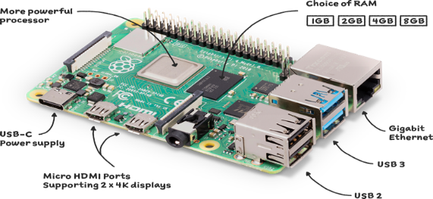
Избор платформе - Raspeberry Pi развојно окружење и његова примена
Raspberry Pi je razvojno okruženje pogodno za realizaciju ovakvog sistema.
Odlikuje se dostupnom dokumentacijom, mogućnošću za WiFi i Ethernet vezu, kao i portovima za povezivanje kamere i ostalih modula.
Raspberry Pi je kompaktni računar koji se ističe svojom pristupačnošću, malom veličinom i izuzetnom prilagodljivošću.
Osnovni model ima sve što je potrebno za pokretanje Linux operativnog sistema, uključujući procesor, memoriju, ulaze/izlaze (I/O) i USB portove.
Ključna karakteristika Raspberry Pi-a je njegova mala veličina, niska potrošnja energije i pristupačna cena.

Slide 9
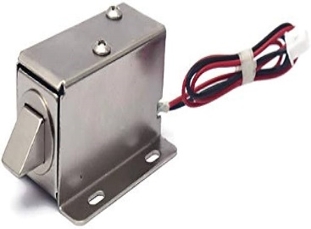
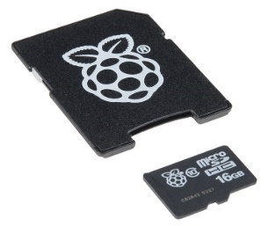
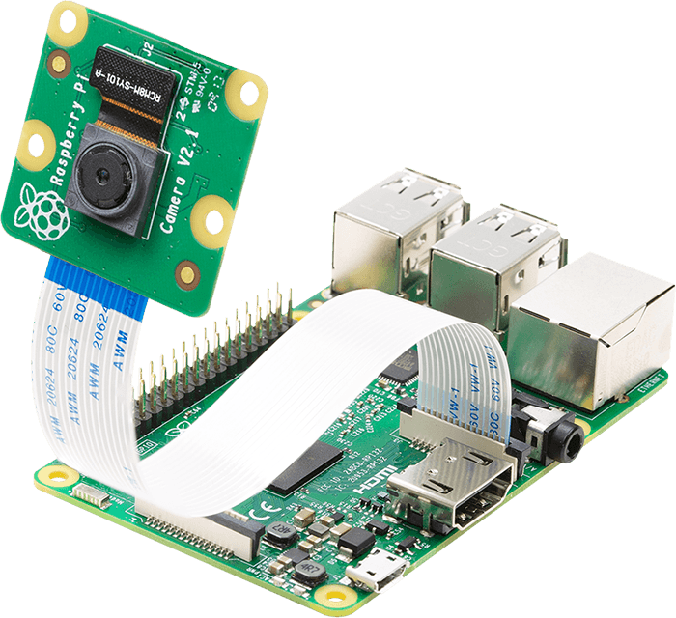
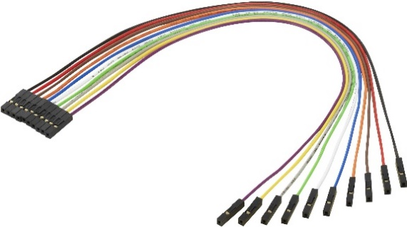
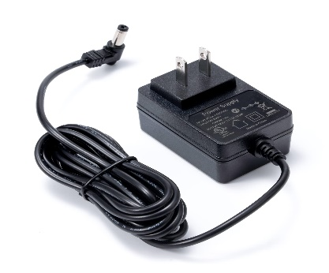
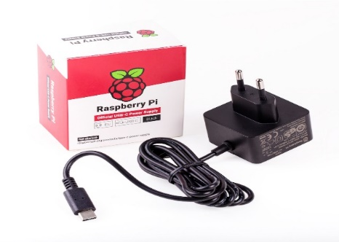
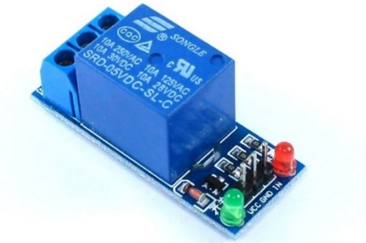
Tehnički aspekti projekta
Komponente projekta:
Raspberry Pi razvojno okruženje
Kamera
Solenoid brava od 12V
Relej
SD kartica
Eksterni izvor DC napajanja od 12V
Napajanje za RPI
Džamperi

Slide 10
Instalacija softvera i neophodnih biblioteka
Za uspešno izvođenje projekta baziranog na Raspberry Pi-u, bilo je neophodno instalirati određene softverske komponente, uključujući OpenCV, dlib i druge biblioteke.
Instalacija dlib: dlib je moderan skup alata koji sadrži algoritme mašinskog učenja i alate za kreiranje kompleksnih softvera za rešavanje realnih problema. Pored ostalih zadataka može se koristiti i za detekciju lica.
Instalacija face_recognition modula: Ova blioteka služi za prepoznavanje i manipulaciju detektovanim licima u programskom jeziku Python. Ona pruža jednostavan interfejs za detekciju i prepoznavanje lica.
Instalacija imutils: imutils se koristi za olakšavanje funkcija obrade slika kao što su prevođenje, rotacija, promena veličine, skeletizacija i prikazivanje Matplotlib slika sa OpenCV-om.
Instalacija pillow: pillow se koristi za otvaranje, manipulaciju i čuvanje slika u drugom formatu
pip3 install dlib
pip3 install face_recognition
pip3 install imutils
pip3 install pillow

Slide 11
Metodologija
U okviru ovog projekta primenjen je sveobuhvatan pristup kako bi se razvio i implementirao sistem za prepoznavanje lica i upravljanje sigurnosnim vratima. Metodologija je podeljena u nekoliko ključnih faza, a svaka od njih ima specifične ciljeve i zadatke.
Faze pristupa:
Prikupljanje podataka
Obuka modela
Prepoznavanje lica

Slide 12
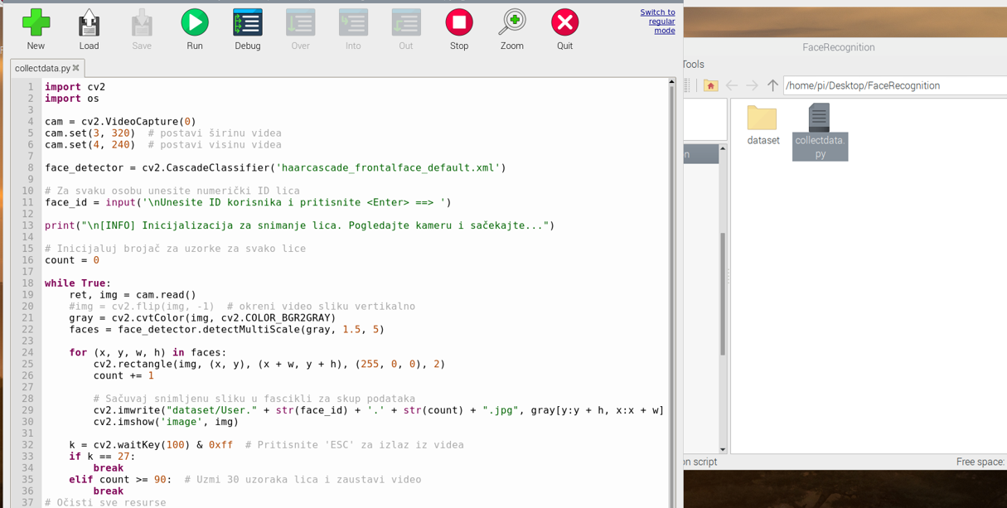
Faza prikupljanja podataka
U okviru ove faze projekta fokus je na prikupljanju uzoraka lica koji će biti korišćeni za obuku sistema za prepoznavanje lica. Neki od preduzetih koraka su sledeći:
Kreiranje projektnog direktorijuma: „FaceRecognition” u kome se čuvaju podaci projekta.
Kreiranje poddirektorijuma „dataset“ u okviru „FaceRecognition” direktorijuma
Pisanje i kreiranje Python skripte „collectdata.py“

Slide 13
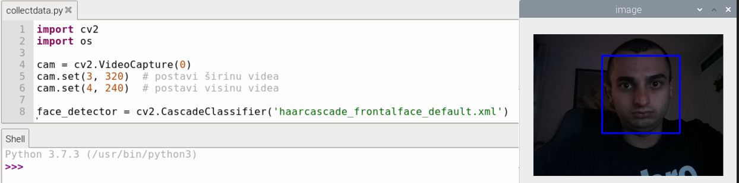
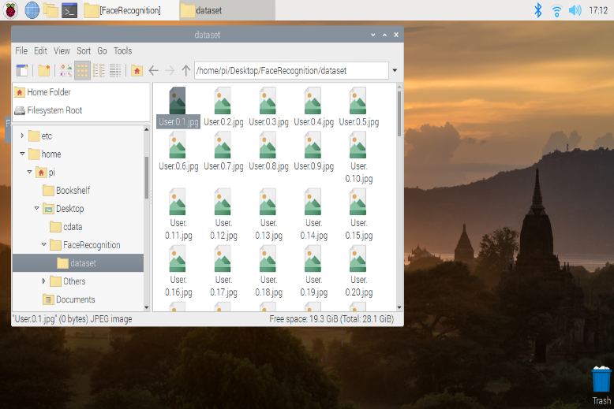
Prikupljanje podataka
Najpre je potrebno da se unese ID lica kako bi se kasnije sačuvale slike koje će biti snimljene pod tim ID-om. Zatim se daje obaveštenje da korisnik pogleda prema kameri i sačeka kako bi kamera snimila lice.
Kamera je uključena i počinje da snima slike . Program detektuje lice i snima okvire video zapisa koji se događa uživo. Snimnjeno je oko 90 slika po licu, odnosno 90 okvira tokom video snimanja
Uživo snimanje

Slide 14
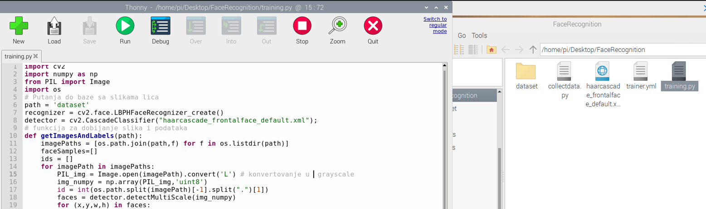
Faza obuke sistema
Ova faza projekta usredsređena je na obuku sistema za prepoznavanje lica. Koristi se biblioteka OpenCV.
Proces obuke obično uključuje sledeće korake:
Priprema podataka
Skaliranje
Izdvajanje karakteristika
Označavanje
Izbor algoritma
Obuka modela
Validacija i testiranje

Slide 15
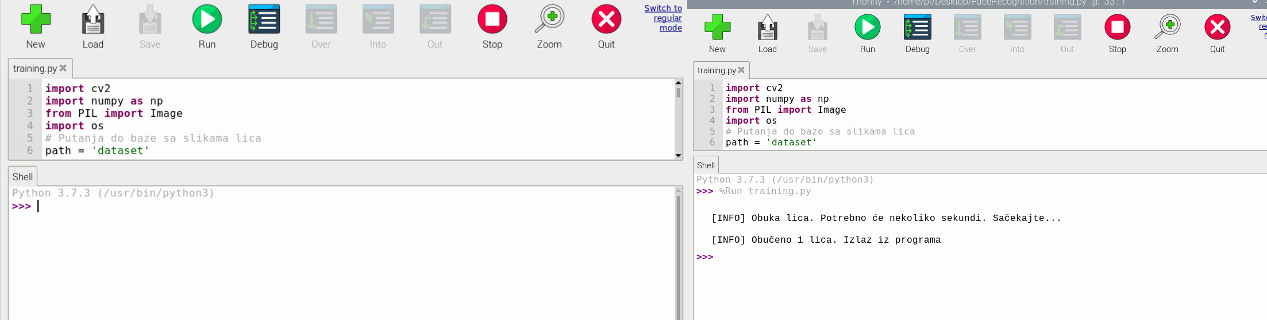
Obuka podataka
Skripta za obuku, "training.py", započinje uvozom svih potrebnih bibliotečkih fajlova. Nakon toga unosi se putanja na kojoj se čuvaju uzorci lica.
Fajl klasifikatora lica, haarcascade_frontalface_default.xml, koristi se da bi se otkrila lica u uzorcima slika. Zatim se koristi promenljiva recognizer da bi se kreiralo LBPH prepoznavanje lica.
Nakon izvršenja programa za obuku, sve izdvojene karakteristike i identifikacioni brojevi lica se čuvaju u datoteci "trainer.yml". To je .yml datoteka koju može čitati samo detektor. U ovom projektu korišćen je LBPH detektor lica za prepoznavanje.

Slide 16
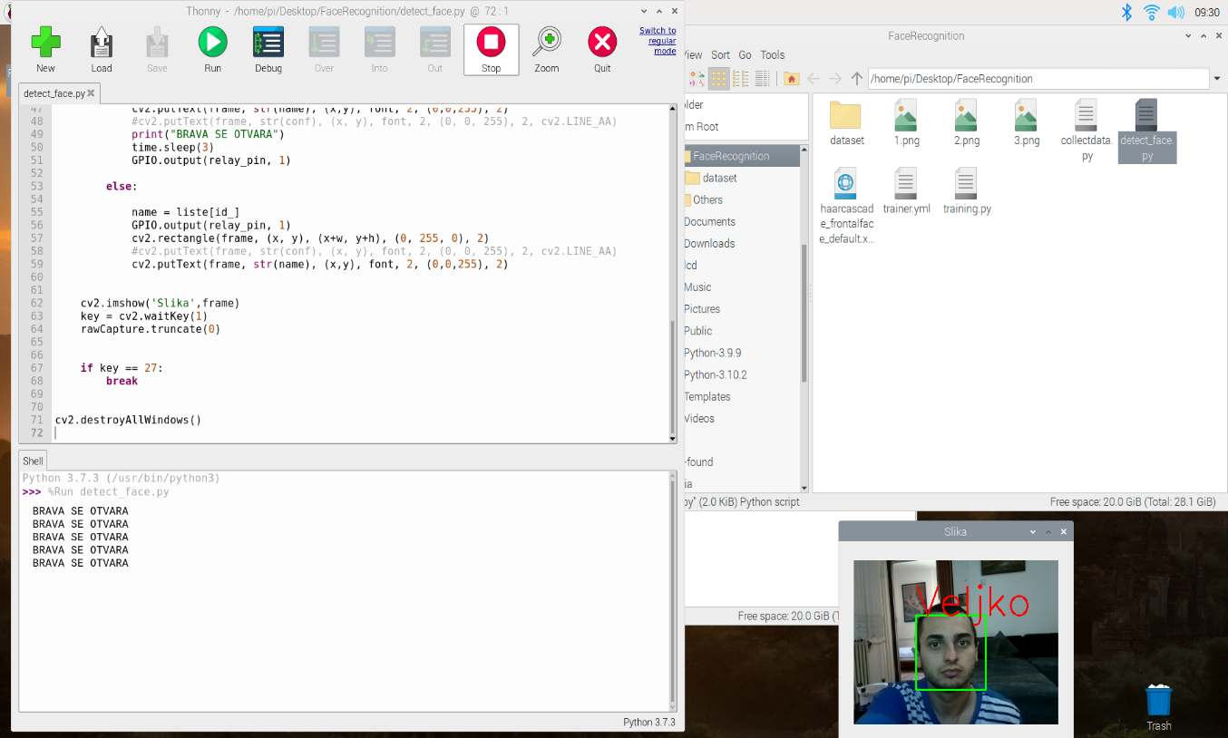
Faza primene
U ovoj fazi projekta, sistem za prepoznavanje lica postaje operativan i omogućava aktivno prepoznavanje lica korisnika radi kontrole sigurnosnih vrata u realnom vremenu.
Detalji:
Pokretanje sistema
Detekcija lica
Prepoznavanje lica
Otvaranje vrata

Slide 17
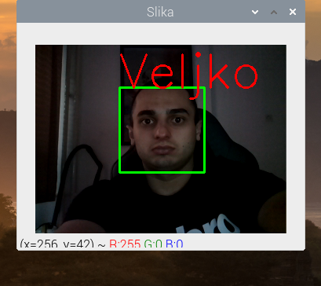
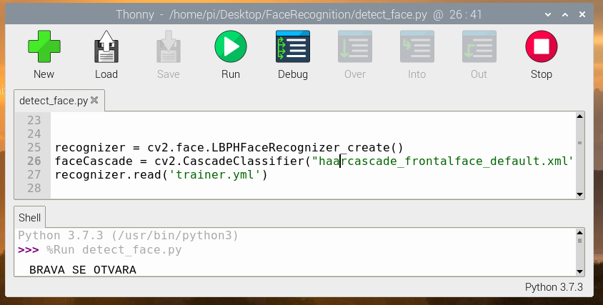
Prepoznavanje lica i otvaranje brave
Ovo je glavni deo koda projekta gde se vrši prepoznavanje lica i upravljanje otvaranjem brave.
Kada osoba stoji ispred vrata, program se pokreće i prvo omogućava kameri da počne snimati vizuelno ispred sebe.
Elektromagnetna brava ostaje zatvorena dok se lice ne prepozna.
Ako se lice prepozna, Raspberry Pi šalje signal elektromagnetnoj bravi preko relejnog modula koji se otvara,
a zatim se ponovo zatvara nakon isteka vremena od nekoliko sekundi.
Vrednost vremena čekanja se postavlja ručno i može se menjati po potrebi.

Slide 18
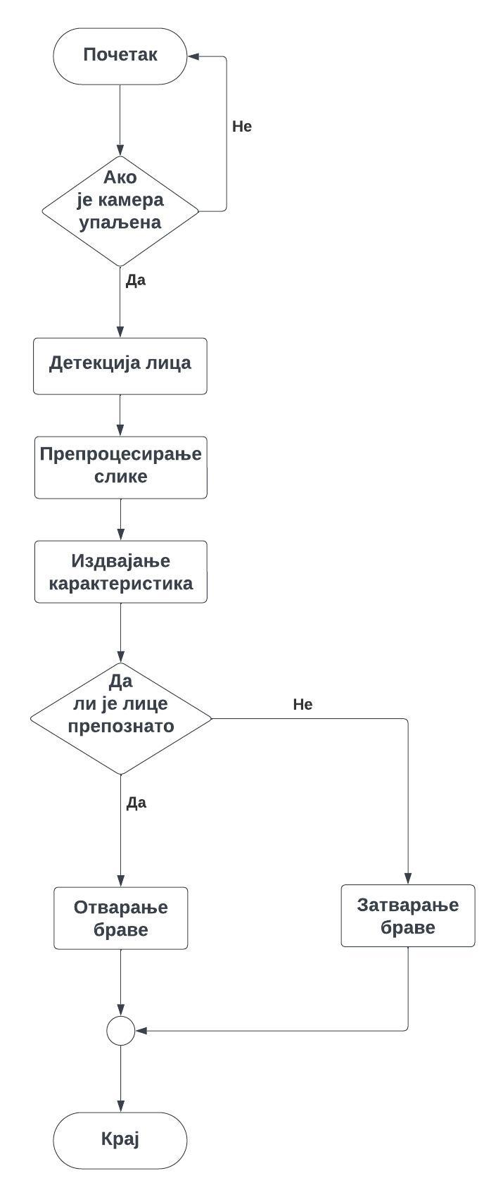
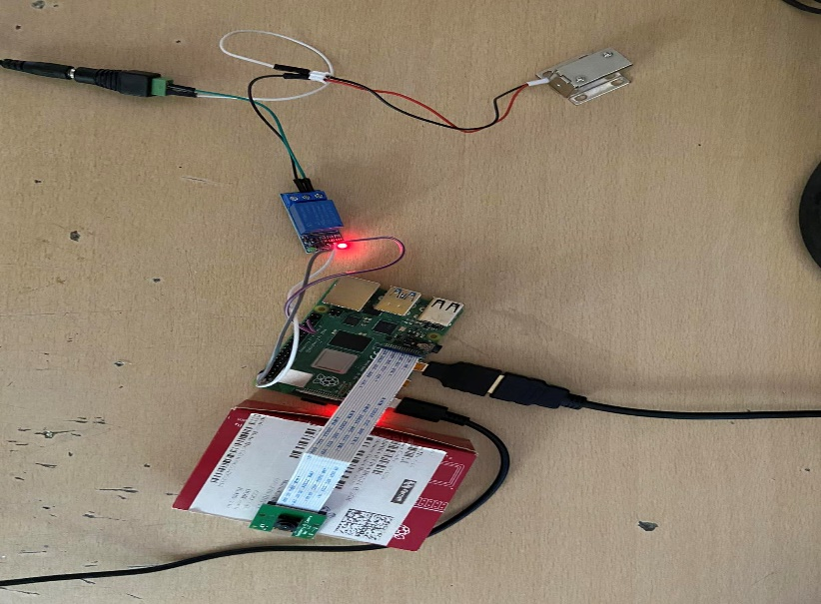
Implementacija sistema
Algoritam sistema
Implementacija sistema se sastoji od sledećih koraka:
Razvoj i programiranje sistema korišćenjem Python jezika i RPi platforme
Integracija sistema sa Raspberry Pi računarom
Povezivanje sistema sa fizičkim komponentama

Slide 19
Testiranje i evaluacija
Nakon uspešne implementacije sistema za prepoznavanje lica, sproveden je niz testova kako bi se ocenile performanse sistema u različitim scenarijima. Testiranje je imalo za cilj merenje brzine prepoznavanja lica, evaluaciju tačnosti sistema, kao i procenu vremena otvaranja sigurnosnih vrata nakon uspešnog prepoznavanja.
Merenje vremena prepoznavanja
Evaluacija tačnosti prepoznavanja
Testiranje brzine otvaranja vrata
Simulacija scenarija sa više korisnika
Ovi testovi su ključni za ocenu funkcionalnosti sistema.

Slide 20
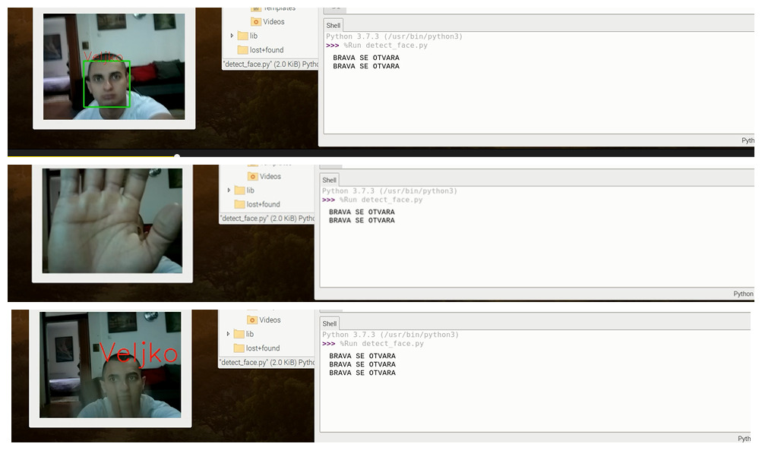
Rezultati i analiza

Slide 21
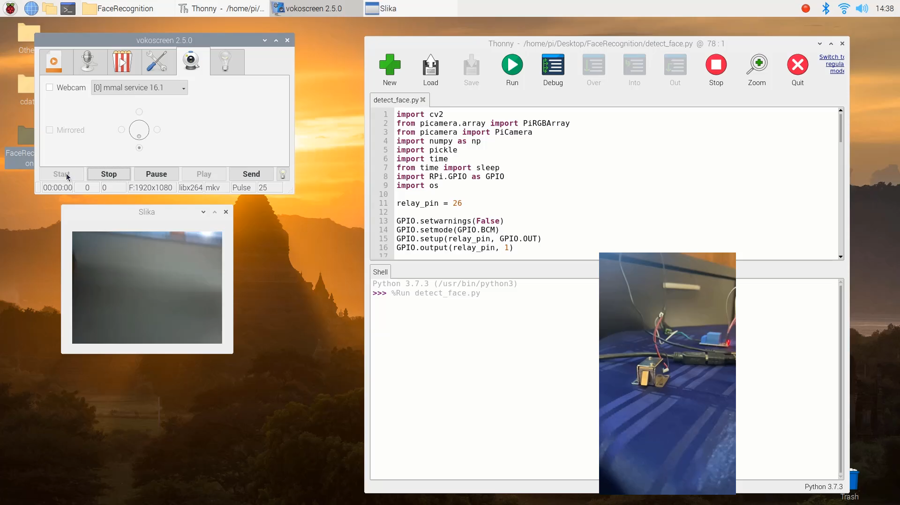
Rezultati i analiza

Slide 22
Prednosti
Neke od ključnih prednosti ovog sistema uključuju sledeće:
Visoka sigurnost
Praktična beskontaktna autentifikacija
Brza i efikasna upotreba
Pogodno za veliki broj korisnika
Smanjenje gubitka vremena

Slide 23
Nedostaci
Neki od nedostataka ovog sistema uključuje:
Osetljivost na kvalitet slika
Promenjiva osvetljenost
Pitanja privatnosti
Potreba za redovnim ažuriranjem
Troškovi implementacije

Slide 24
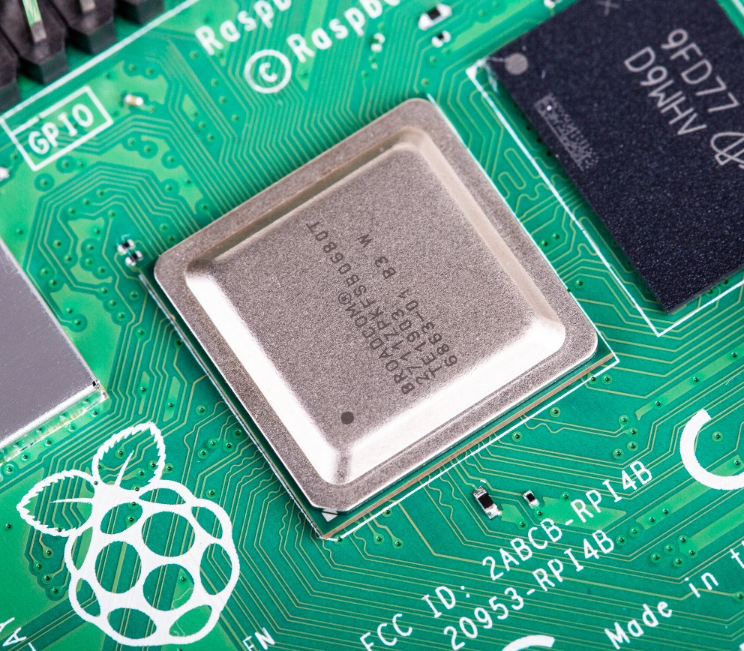
Efikasnost i performanse
Merenje vremena prepoznavanja
Analiza brzine prepoznavanja u realnom vremenu
Performanse u uslovima sa promenjivim osvetljenjem
Analiza performansi kamere
Testiranje robusnosti
Upoređivanje sa bržim tehnologijama
Uticaj opterećenja na performanse

Slide 25
Uporedna analiza sa drugim tehnologijama
Uporedni kriterijumi
Da bi obezbedili relevantnu i preciznu uporednu analizu, definisan je niz ključnih kriterijuma za evaluaciju sistema za autentifikaciju. Ovi kriterijumi obuhvataju:
Tačnost autentifikacije
Brzina autentifikacije
Sigurnost
Praktičnost korišćenja
Robusnost u različitim uslovima

Slide 26
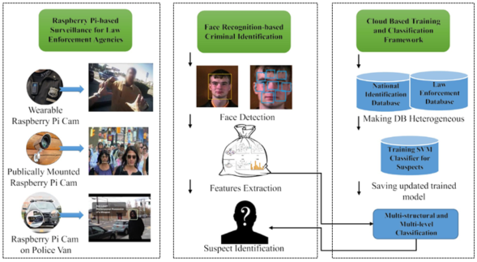
Praktične primene
Neke od praktičnih primena podrazumevaju:
Sektor bezbednosti
Sektor zdravstva
Obrazovni sektor
Sektor hotela i turizma
Korporativna upotreba
Trgovina na malo
Prikaz okvira za prepoznavanje i identifikaciju osumnjičenih

Slide 27
Budući razvoj
U budućem razvoju sistema za prepoznavanje lica planirano je istraživanje i uvođenje novih tehnologija, uključujući duboko učenje i veštačku inteligenciju, radi poboljšanja preciznosti prepoznavanja i rukovanja različitim uslovima osvetljenja i pozama.
Takođe će i u razmatraju biti dodatni nivoi sigurnosti, kao što su dvostruki faktor autentifikacije i dodatni senzori, kako bi se povećao nivo zaštite korisnika.
Na samom kraju, fokus će biti na optimizaciji postojećih algoritama za brže i efikasnije prepoznavanje, uz podršku korisnicima i održavanje sistema kako bi se osigurala dugoročna funkcionalnost.

Slide 28
Hvala na pažnji

